Slide 1
ОБЩЕЕ СОБРАНИЕ
ЧЛЕНОВ СНТ «ЗАРЯ – 1»
19.01.2020

Slide 2
Повестка общего собрания СНТ «Заря-1»
1. Отчет правления о выполнении бюджета 2019 г.
2. Отчет ревизионной комиссии.
3. Утверждение нового Устава СНТ СН «Заря-1» с учетом всех предложений, поправок и уточнений входе обсуждения и его регистрация, государственная регистрация изменений устава юридического лица.
4. Утверждение финансово-экономического обоснования оформления земель общего пользования.
5. Решение о передаче земель общего пользования в общую долевую собственность граждан - владельцев садовых участков в составе территории товарищества (собственность юридического лица СНТ СН "Заря-1").
6. Решение о заключении договоров на проведение кадастровых работ и юридических услуг.
7. Решение о судьбе иных объектов недвижимого имущества, расположенных на землях общего пользования.
8. Бюджет 2020 г. Утверждение сметы расходов на 2020 г. размера членских взносов, целевых взносов и иных платежей.
9. Переоформление участков – утверждение решений заседаний Правления за 2019 год. Приём в члены СНТ.
10. Перераспределение земельного участка с кадастровым номером 50:14:030464:0210.

Slide 3
1
Отчет правления о выполнении бюджета 2019 г.

Slide 4
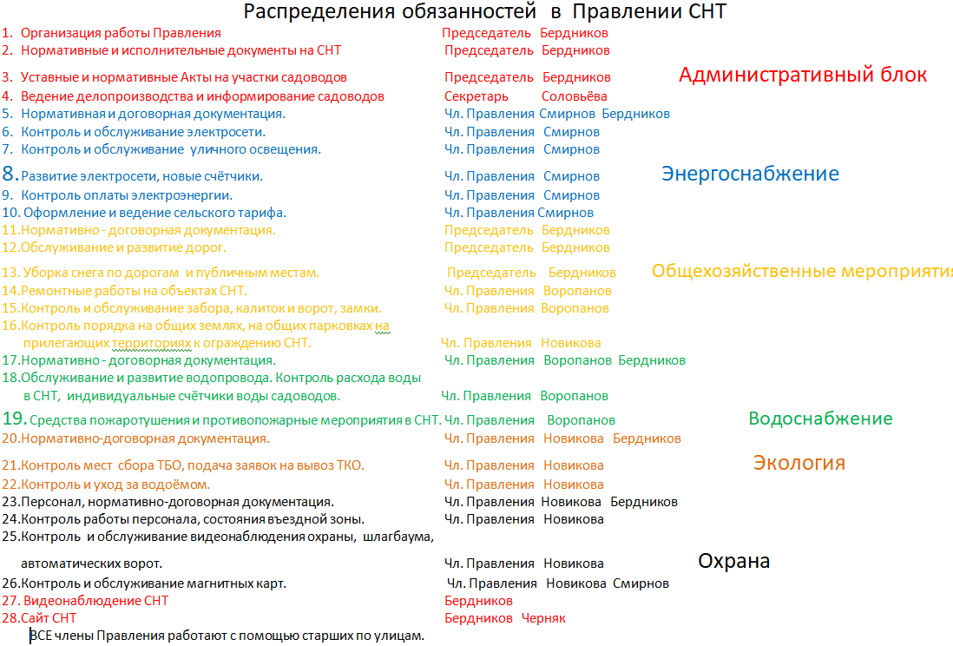

Slide 5
План мероприятий на 2019 г.

Slide 6
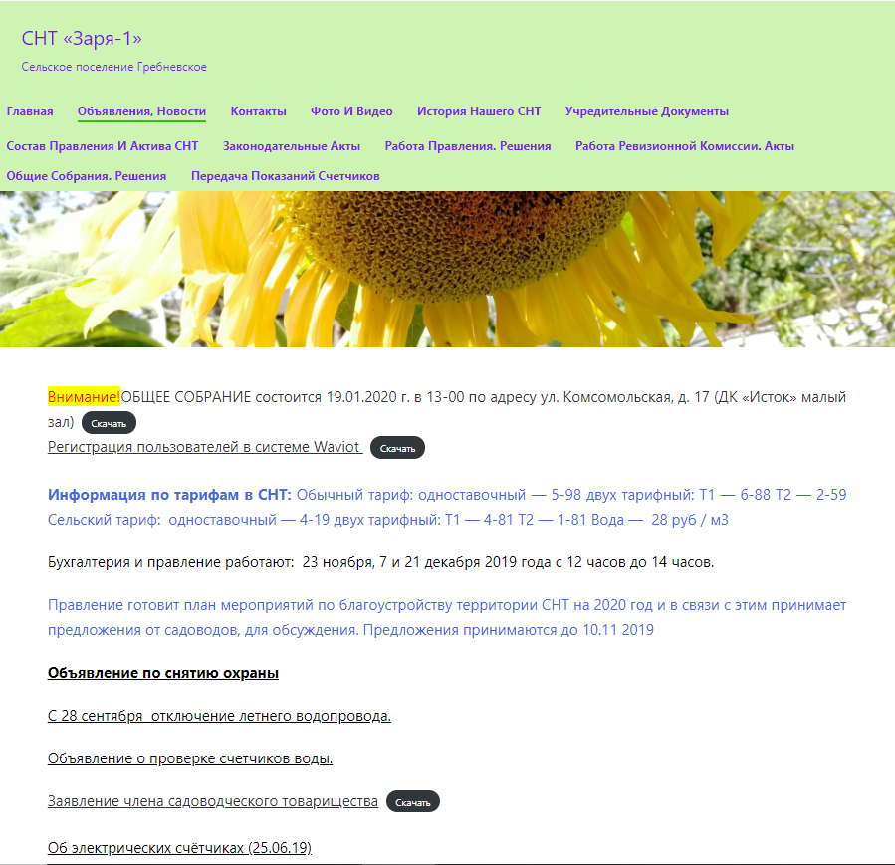
http://snt-zarya1.ru

Slide 7
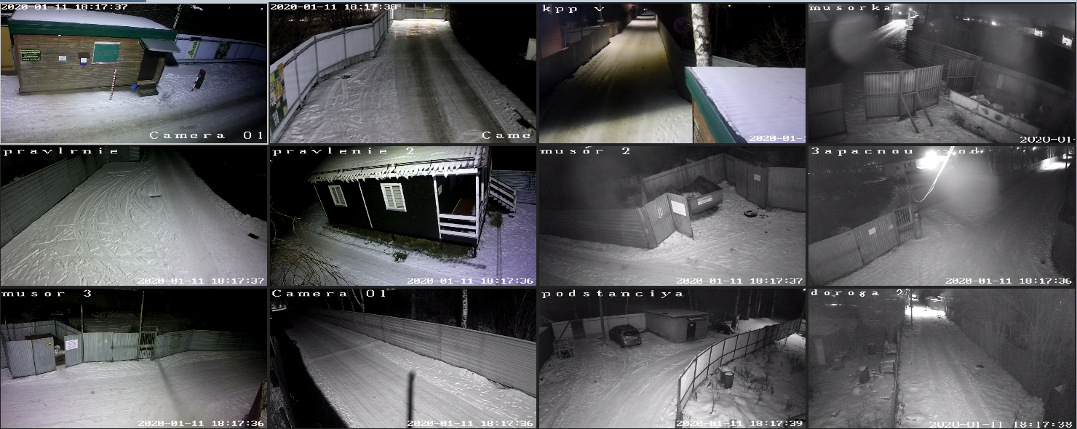

Slide 8
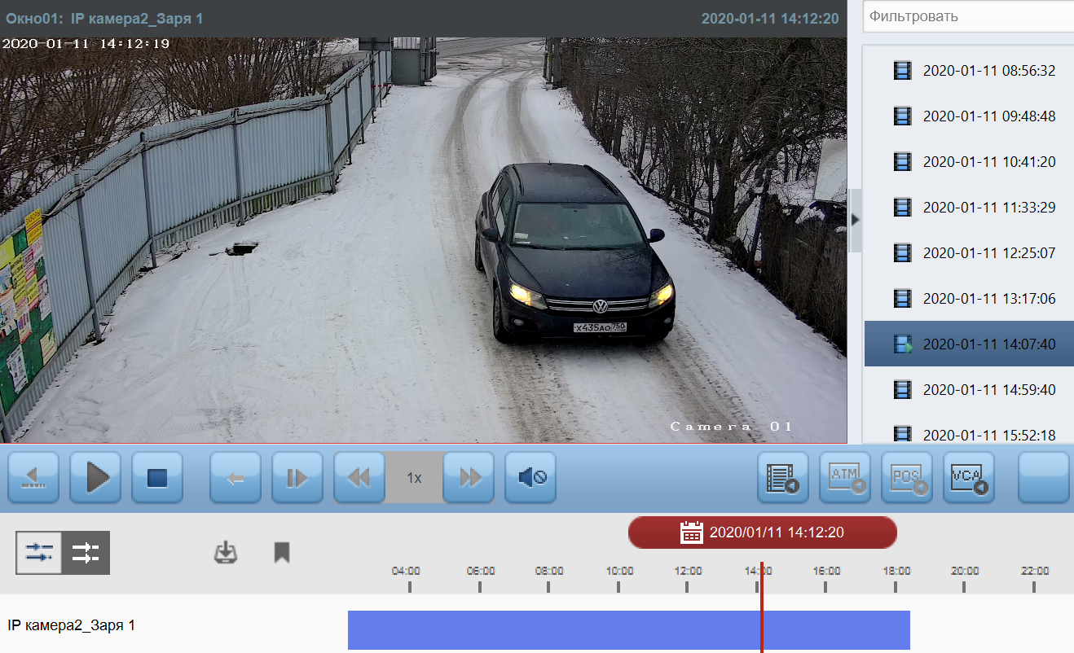

Slide 9
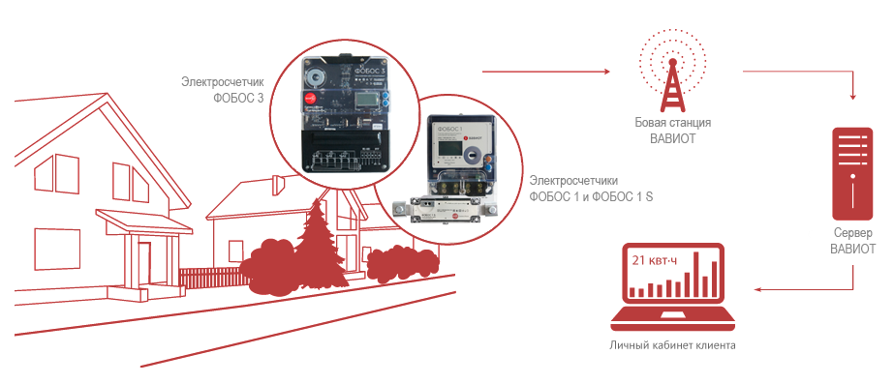
Компания «ВАВИОТ» предоставляет современное и эффективное решение по использованию Автоматизированной системы контроля и управления электроэнергией.

Slide 10
Садоводы СНТ «ЗАРЯ-1» получают преимущества при использовании оборудования Waviot:

Slide 11
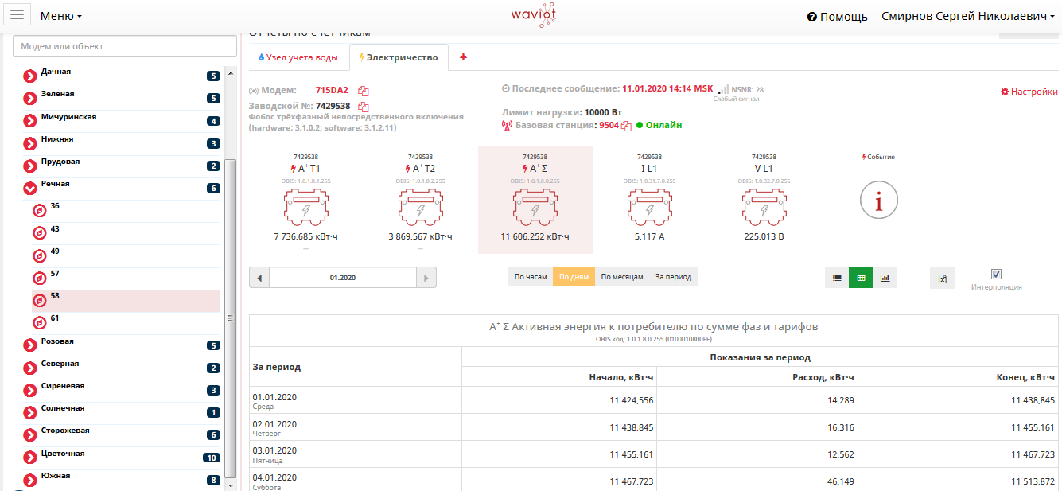

Slide 13
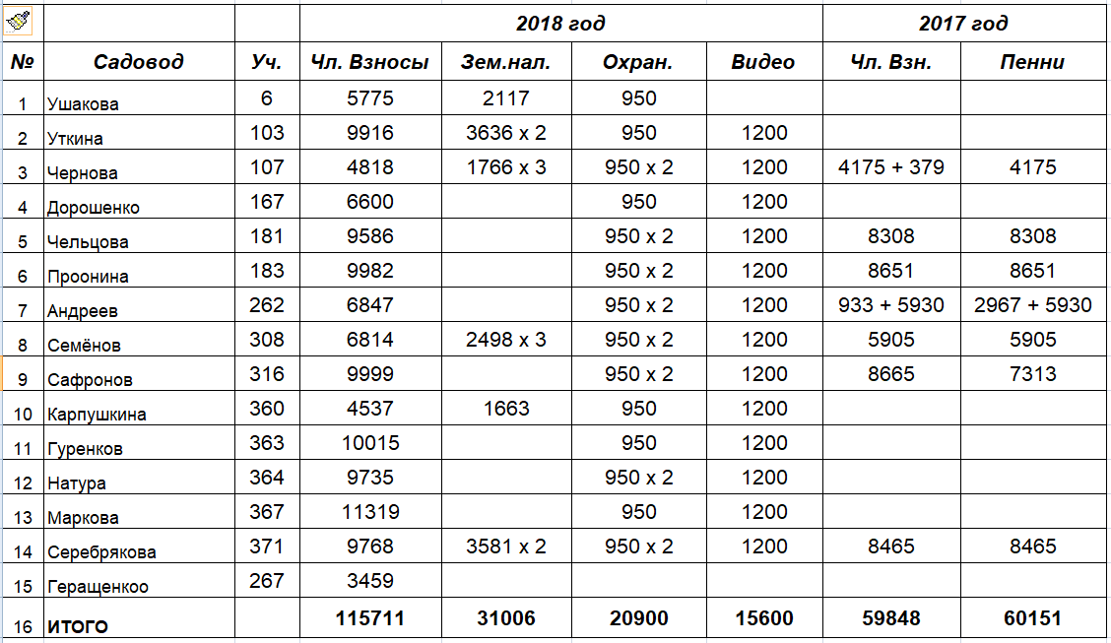
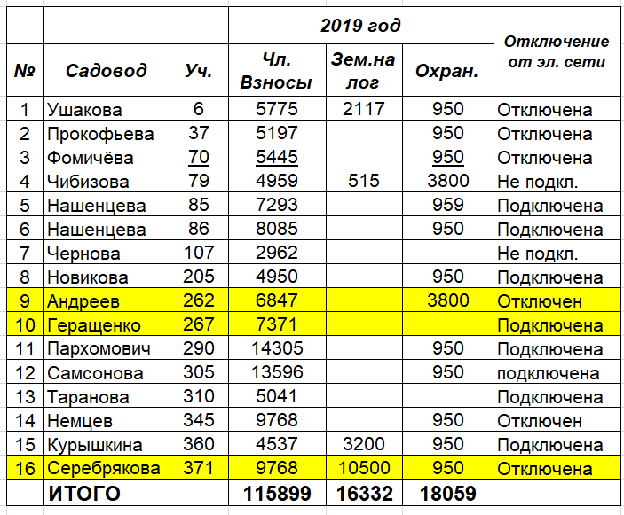
Должники 2017-2019 годов

Slide 14
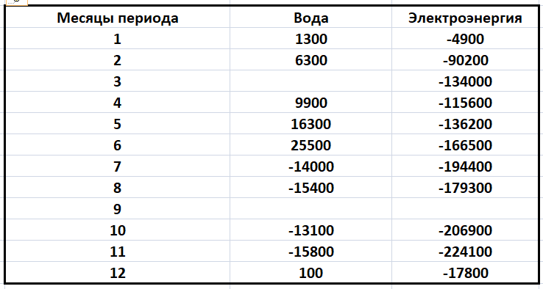
ПРОБЛЕМА в регулярности платежей
Почему?
Потому что нет информации и мер воздействия.

Slide 15
ЭЛЕКТРИКА
РЕШЕНИЕ ПРОБЛЕМЫ
Установка счетчиков Вавиот или вынесение приборов учёта и автоматов ограничения на границу участка. Заключение договоров.
Водопровод
Садоводам, пользующимся водопроводом сверх летнего периода установить счётчики удалённого считывания и ежемесячно оплачивать потреблённый ресурс.
Установить авансовые платежи до 01.06 в размере 50% от среднемесячного потребления в сезон
До 15.10 рассчитываться по показаниям счетчиков.
Правлению регулярно проводить контроль работы приборов учета лично или с помощью своих представителей, проводя визуальный осмотр и делая контрольный отбор из крана в мерную емкость не менее 5 литров. Садоводам, не пользующимся ресурсами уведомлять правление о таком факте письменно, с подтверждением данного факта представителем правления. В виду относительно не больших затрат на этом можно остановиться.

Slide 16
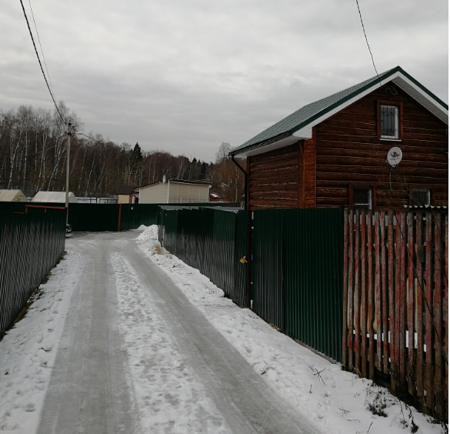
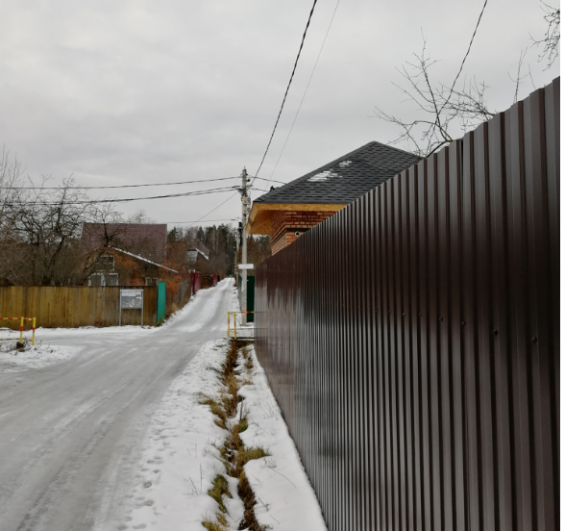
Возведённые строения на участках в нарушение требованиям законодательства

Slide 17
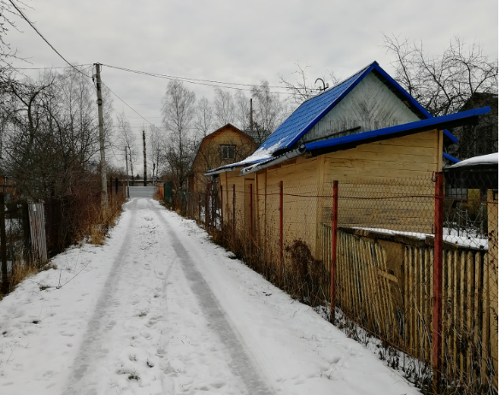
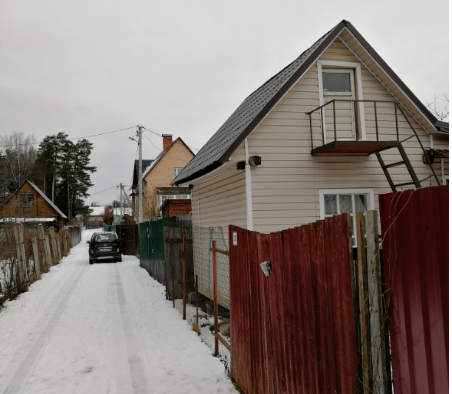
Возведённые строения на участках в нарушение требованиям законодательства

Slide 18
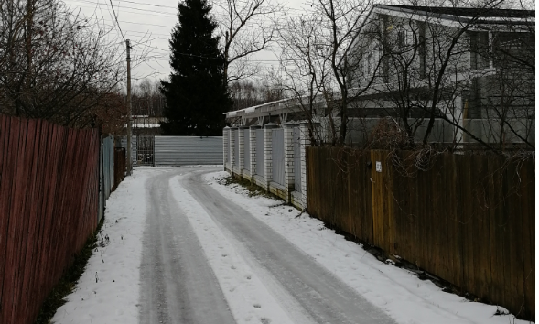
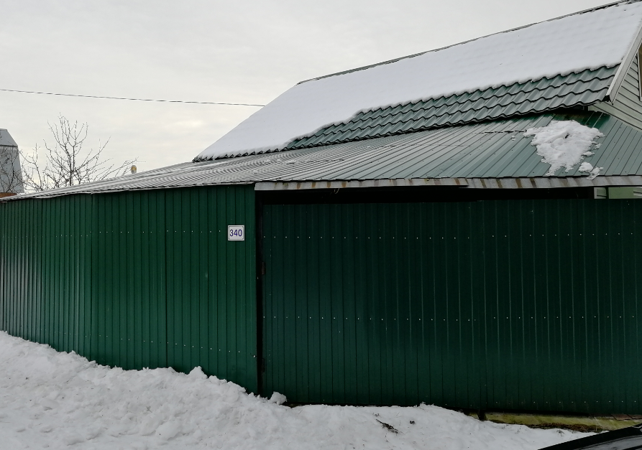
Возведённые строения на участках в нарушение требованиям законодательства

Slide 19
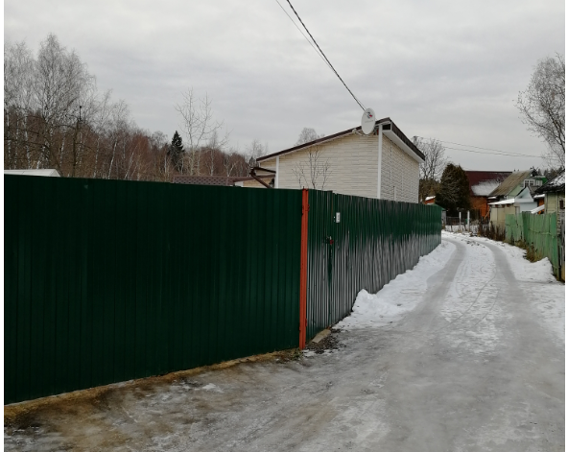
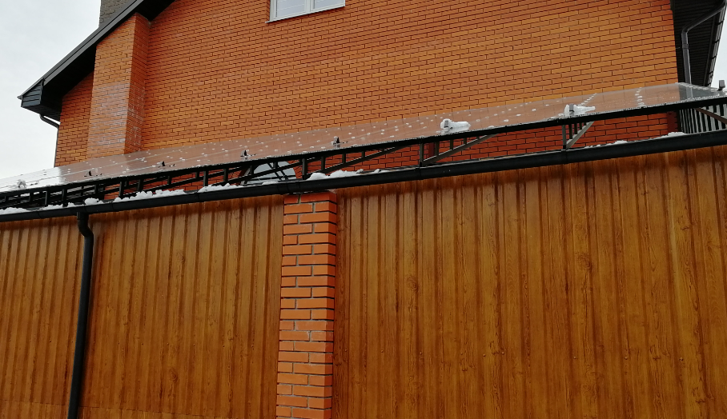
Неправильно возведенные , но не создают неудобств окружающим (уклон от ЗОП и наличие снегозадержания)

Slide 20
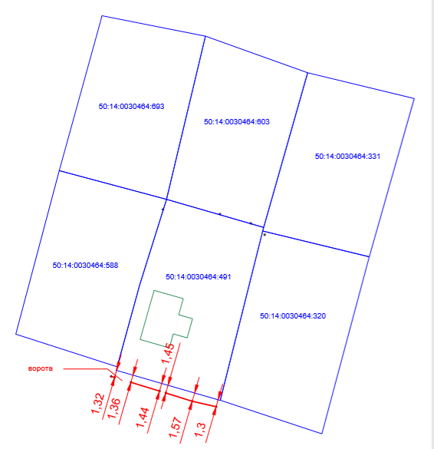
Осознанный захват территории ЗОП уч 321 ул Сиреневая

Slide 21
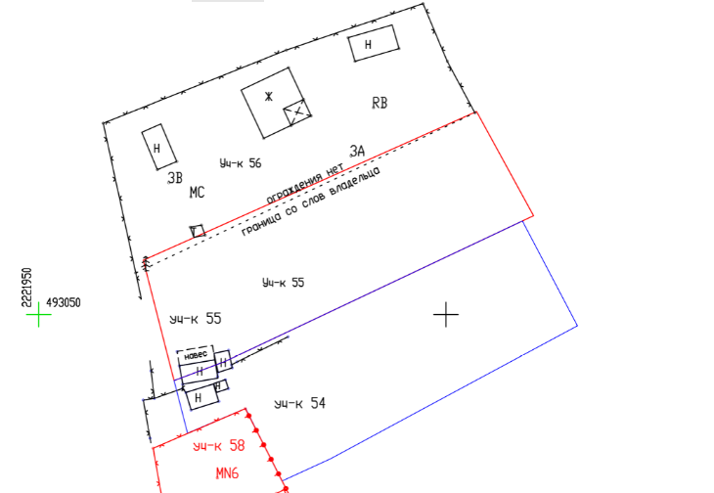
Пример ошибки кадастрового инженера или установление границ без выезда на объект или….

Slide 22
2
Отчет ревизионной комиссии.

Slide 23
3
Утверждение нового Устава СНТ СН «Заря-1» с учетом всех предложений, поправок и уточнений входе обсуждения и его регистрация, государственная регистрация изменений устава юридического лица.

Slide 24
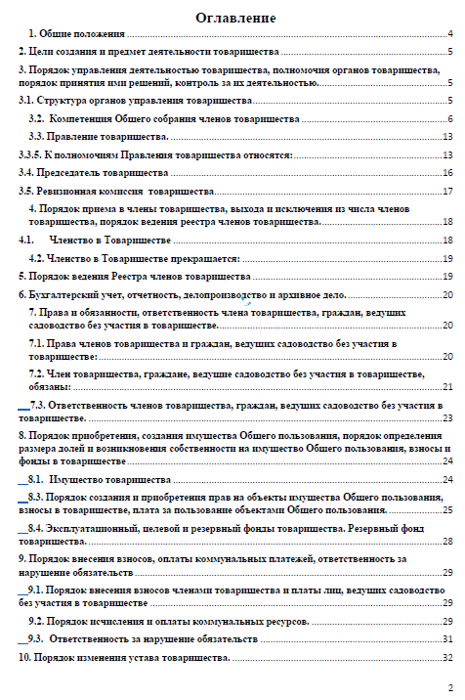
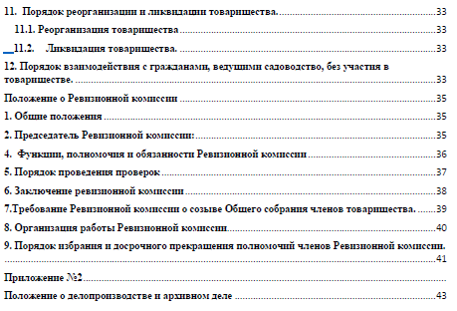

Slide 25
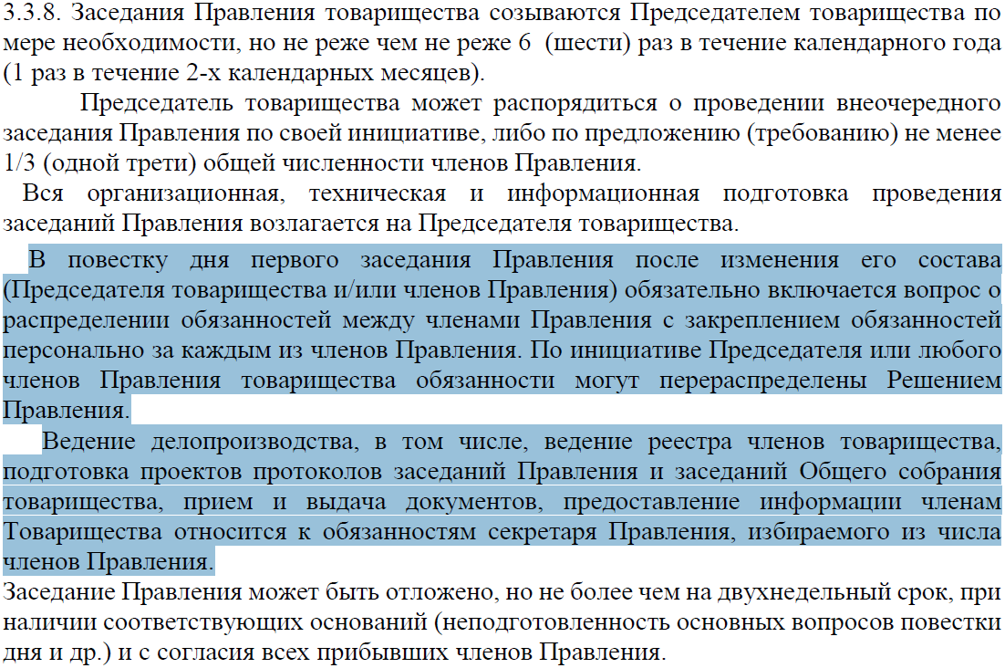
Внесены незначительные правки, дополнения в ст.3.3.8; 3.4.2; 7.2.8; 7.2.18; 8.2; 8.3.10; 9.1.2; 9.3.1;

Slide 26
7.2.8
7.2.18

Slide 27
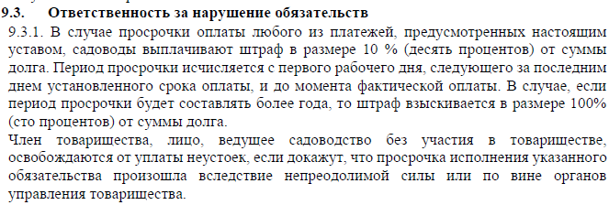
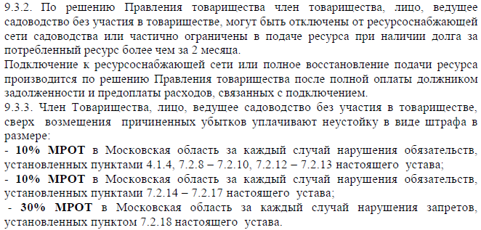
Необходимо уяснить

Slide 28
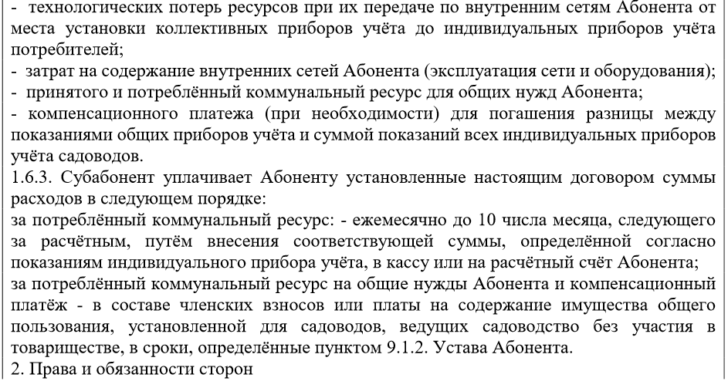
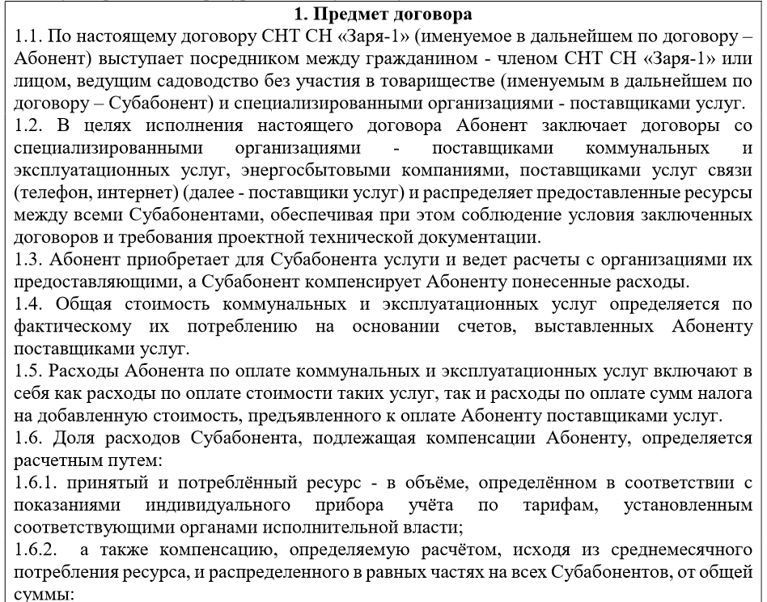
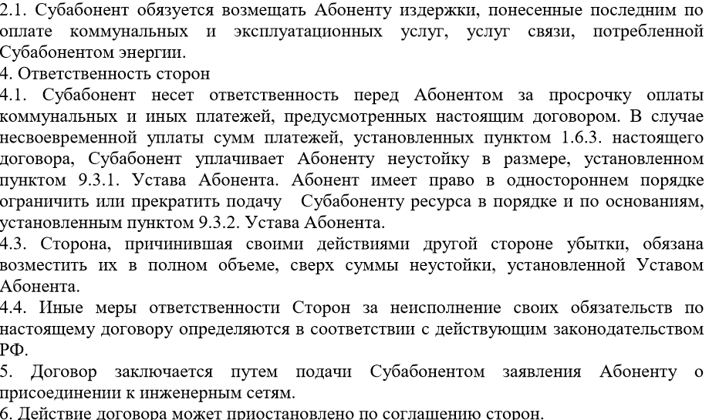
Договор поставки коммунальных услуг

Slide 29
4.Утверждение финансово-экономического обоснования оформления земель общего пользования.
5.Решение о передаче земель общего пользования в общую долевую собственность граждан - владельцев садовых участков в составе территории товарищества (собственность юридического лица СНТ СН "Заря-1").
6.Решение о заключении договоров на проведение кадастровых работ и юридических услуг.
7.Решение о судьбе иных объектов недвижимого имущества, расположенных на землях общего пользования.

Slide 30
Зачем нужно межевать и оформлять в собственность земли общего пользования СНТ
- получить информацию об уточненном местоположении границ земельного участка общего назначения, определить и узаконить его границы;
- однозначно определить допустимость строительства на территории, садоводства;
- исключить конфликтные ситуации, неправомерные захваты земель садоводства и земельные споры;
- стать полноправным собственником участка общего назначения;
- оптимизировать и уменьшить налогообложение земли под садоводством;
- увеличить площадь отдельных садовых участков за счет перераспределения с землями, не вошедшими в границы участка общего назначения;
- установить и тем самым защитить внешнюю границу СНТ там, где она совпадает с границами участка общего назначения;
- исправить реестровые ошибки месторасположения границ участков, как своего садоводства, так и соседних садоводств;
- иметь геодезическую съемку СНТ для любых целей, а также полноценный Кадастровый план садоводства, - --- включающий полную информацию об участках и строениях СНТ на основании сведений Единого реестра недвижимости;
- оформить земельный участок, относящийся к имуществу общего пользования СНТ бесплатно (до 31.12.2020г.).

Slide 31
Формирование земельного участка общего пользования позволит передать объекты электросети товарищества и в конечном итого оптимизировать расходы, связанные с содержанием этого имущества, а именно избавиться от потерь в кабельных и воздушных сетях СНТ, а они у нас ежегодно составляют 140000 – 150000 руб. На содержание объектов электросетевого хозяйства товарищества также необходимо ежегодно закладывать в смету денежные средства в размере 50000-60000 руб. Передача объектов позволит высвободить занятость работников Правления товарищества, направить их труд в иные важные направления деятельности. Объекты энергосетевого хозяйства имеют свойство стареть и ветшать.
Передача земель общего пользования в общую долевую собственность членов товарищества позволит оптимизировать расходы, связанные с содержанием этого имущества – земельный налог, а именно 100000 рублей ежегодно. Передача земель общего пользования позволит высвободить занятость работников Правления товарищества, направить их труд на иные важные направления деятельности.
Это только те цифры которые лежат на поверхности!

Slide 32
8
Бюджет 2020 г. Утверждение сметы расходов на 2020 г. размера членских взносов, целевых взносов и иных платежей.

Slide 33
План мероприятий на 2020 год

Slide 34
Содержание инженерных сетей и инфраструктуры
В эту статью входит:
- Содержание электросетей
- Содержание дорог
- Содержание водопровода
- Содержание зданий , разнорабочего, территории
- Содержание ограждения, ворот, калиток
- Содержание и развитие видеонаблюдения
- Содержание пожарного инвентаря, водоёма. Экология
- Содержание пропускного пункта СНТ
- Эксплуатационный фонд

Slide 35
Эксплуатационный фонд
Эксплуатационный фонд формируется из части членских взносов, поступающих от членов товарищества и взносов садоводов, ведущих садоводство без членства в товариществе, в исполнение пунктов приходно-расходной сметы, касающихся расходов на содержание и обслуживание имущества. Средства эксплуатационного фонда направляются на обеспечение жизнедеятельности товарищества, в т. ч. на содержание всего имущества общего пользования и объектов инфраструктуры товарищества. Правление товарищества вправе принимать решения по превышению затрат по отдельным расходным статьям приходно-расходной сметы за счёт средств эксплуатационного фонда, не превышая при этом суммарных затрат, предусмотренных такой сметой из средств эксплуатационного фонда.

Slide 36
Целевой фонд.
Целевой фонд формируется за счёт целевых взносов членов и соответствующей части платы садоводов, ведущих садоводство без участия в товариществе. Средства целевого фонда расходуются в соответствии с решениями общего собрания об утверждении финансово-экономического обоснования создания новых объектов и/или неотделимых улучшений существующих. Средства целевого фонда не могут быть перераспределены на другие задачи.

Slide 37
Решения
- Утвердить смету расходов на 2020 г. в размере 3135000 руб.
- Размера членского взноса 1500 руб./сот для членов тов-ва и граждан, ведущих сад-во без участия в тов-ве.
- Целевой взнос на оформление и передачу земель общего пользования в общую долевую собственность граждан - владельцев садовых участков в составе территории товарищества в размере 850 руб. с человека.
- Платеж за въезд на территорию СНТ грузового транспорта в зависимости от полной массы от 2500 кг. до 6000 кг. – 70 руб., от 6000 кг. до 22000 кг. – 250 руб., свыше 22000 кг.– 400 руб.
- Установить оплату коммунальных платежей согласно действующих тарифов правительством МО. Потери в кабельной и проводной электролинии оставить 7,6 % на уровне 2019 года.
- Утвердить договор энергоснабжения индивидуального садового участка. Правлению установить срок заключение договора на энергоснабжение в зависимости от среднемесячного потребления, но не позднее 01.05.2021 г
- Установить стоимость магнитной карты на въезд 200 руб. Карта блокируется при не выполнении п.7.2.6 Устава
- Правлению согласно установленных критериев оценки работы премировать старших по улицам по итогам сезона 2019 г. до 31 марта 2020 г.
- Утвердить льготный период уплаты членских взносов до 01.05.2020 года меньше на 10 %
- Взыскать в судебном порядке взносы с должников, задолженность которых составляет больше 1-го года.
- Членам товарищества и гражданам, ведущим садоводство без участия в товариществе привести границы своего земельного участка в соответствие с границами указанными в Росеестре РФ.
- Уведомить муниципальные органы власти о наличии заброшенных участков владельцы которых умерли, а наследники не вступили в права наследования.

Slide 38
9
Переоформление участков – утверждение решений заседаний Правления за 2019 год. Приём в члены СНТ.

Slide 39
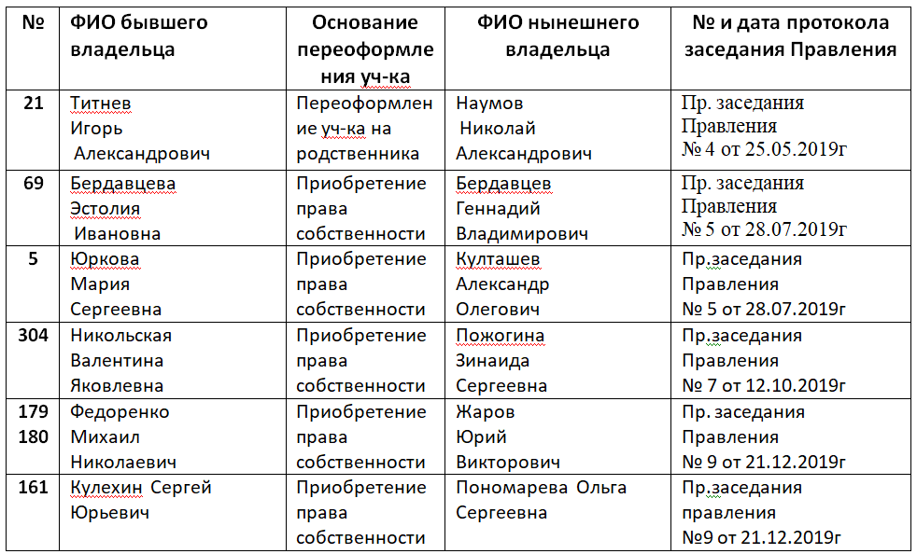
Список участков, предварительно переоформленных в период с 21.01. 2019г.
по 19.01. 2020 гг. решениями Правления

Slide 40
10
Перераспределение земельного участка с кадастровым номером 50:14:030464:0210

Slide 41
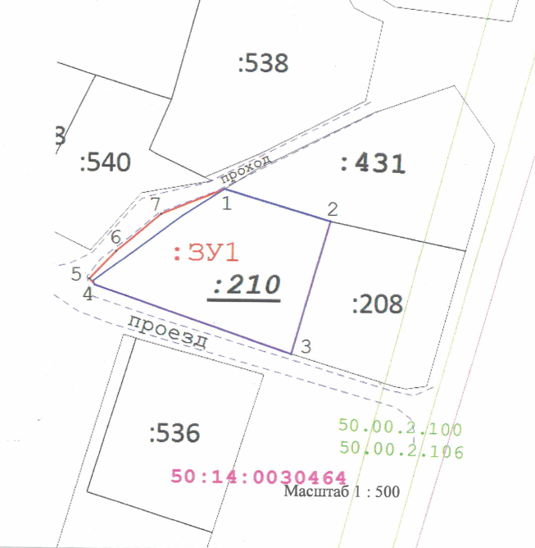
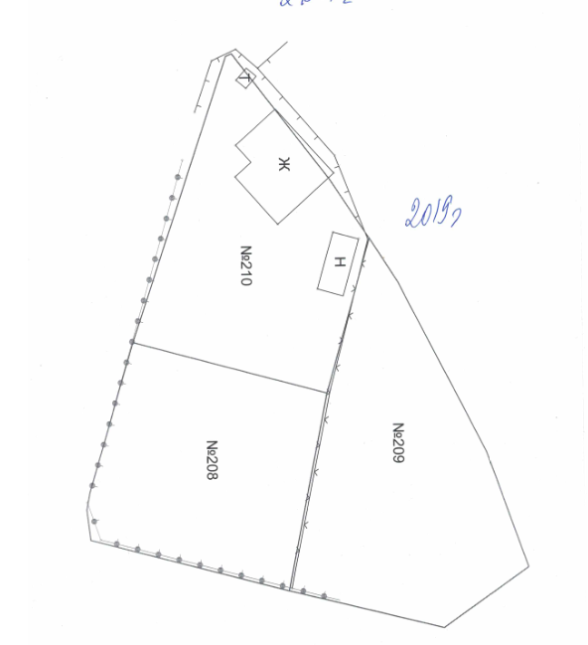
Ходатайство члена СНТ Черкасовой В.К. уч. 210
Площадь по кадастру 406 кв.м.
Фактическая площадь 450кв.м.
Испрашиваемая площадь
1 вариант - 450 кв.м.
2 вариант – 432 кв.м.

